Slide 1
KVADRATNA FUNKCIJA
1. DEL

Slide 2
DEFINICIJA
Kvadratna funkcija je funkcija oblike $f\left(x\right)=ax^{2}+bx+c$.
a – vodilni koeficient
b – linearni člen
c – prosti člen
$$a≠0,\ker{takrat funkcija ni kvadratna}$$
Primer:
a = 2, b = -4, c = 5
a = 0, b = 3, c = -7
$$f\left(x\right)=2x^{2}−4x+5$$
$$f\left(x\right)=0∙x^{2}+3x−7=3x−7$$
ni kvadratna funkcija

Slide 3
GRAF FUNKCIJE $f\left(x\right)=ax^{2}$
https://www.desmos.com/calculator/ffzqpk8pxs
Graf kvadratne funkcije je PARABOLA.
a > 0
a < 0
Koeficient a je tisti, ki določa obliko parabole.

Slide 4
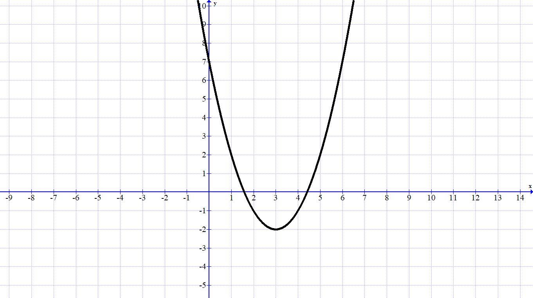
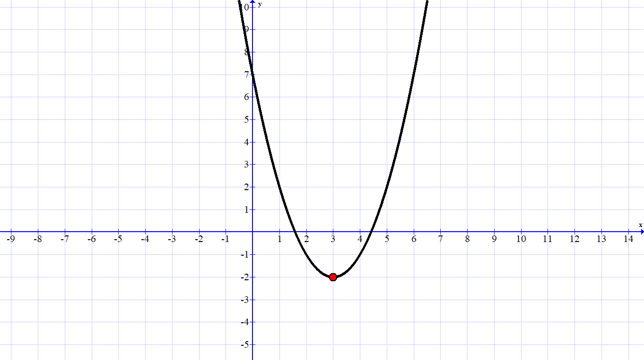
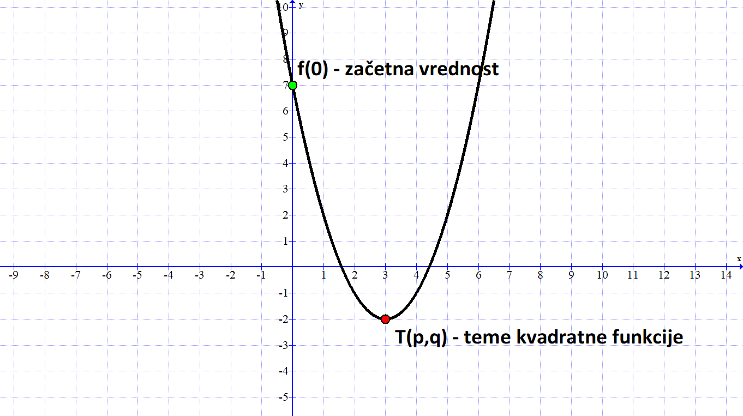
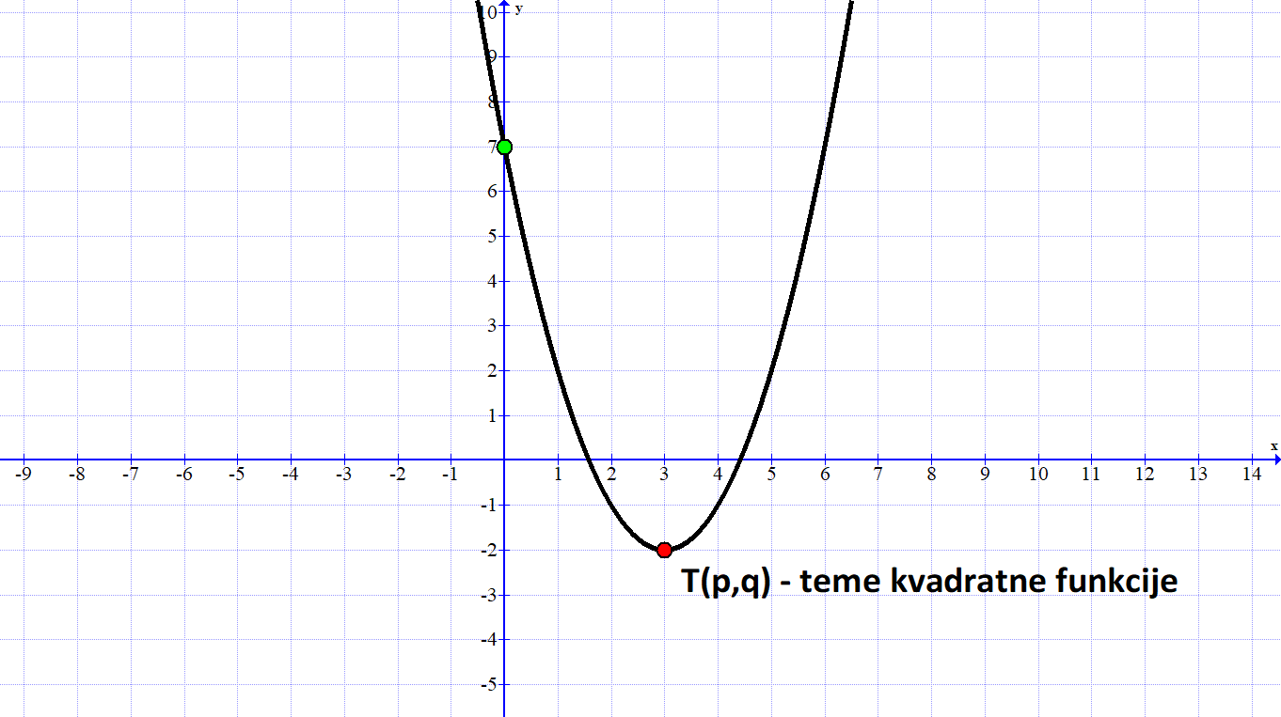
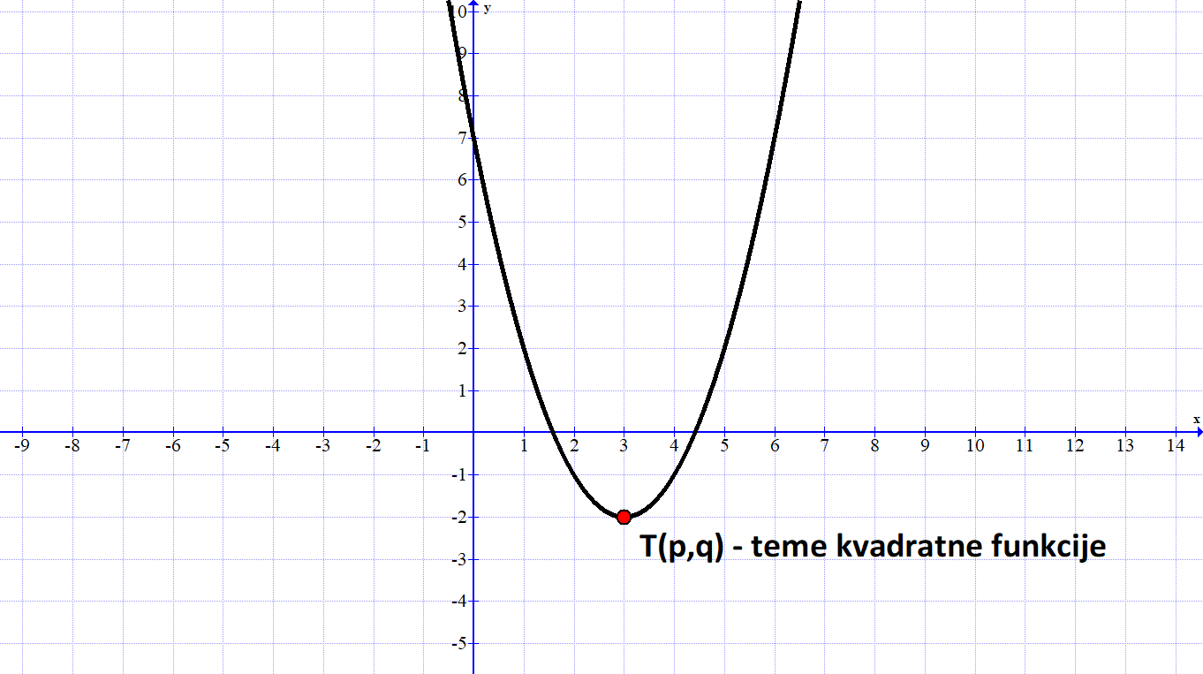
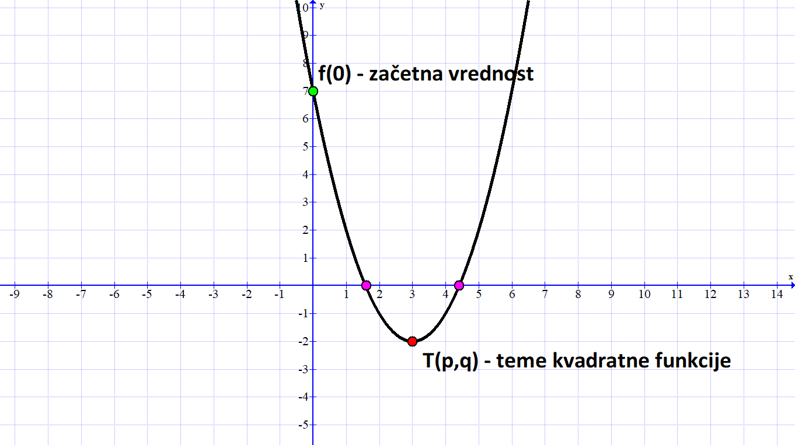
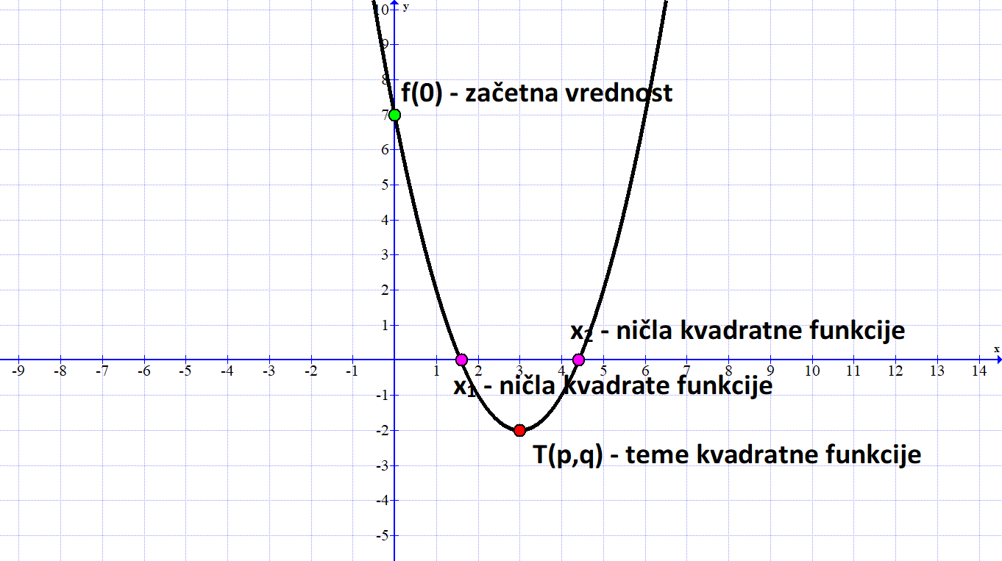
Začetna vrednost kvadratne funkcije je $f\left(0\right).$
Teme krivulje T(p, q) je v ravninski geometriji točka, kjer doseže
ukrivljenost krivulje ekstremno (minimalno ali maksimalno) vrednost.
Ničle kvadratne funkcije so točke, kjer je $f\left(x\right)=0.$

Slide 5
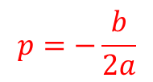
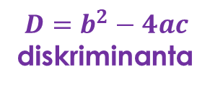
TEMENSKA OBLIKA KVADRATNE FUNKCIJE
$f\left(x\right)=ax^{2}+bx+c$ - SPLOŠNA OBLIKA KVADRATNE FUNKCIJE
$$f\left(x\right)=a\left(x^{2}+\frac{b}{a}x\right)+c$$
$$p=−\frac{b}{2a}$$
$$f\left(x\right)=a{\left(x+\frac{b}{2a}\right)}^{2}−\frac{b^{2}}{4a}+c$$
$$q=−\frac{b^{2}−4ac}{4a}=−\frac{D}{4a}$$
$$f\left(x\right)=a{\left(x+\frac{b}{2a}\right)}^{2}−\frac{b^{2}−4ac}{4a}$$
$$D=b^{2}−4ac$$
diskriminanta
$f\left(x\right)=a{\left(x−p\right)}^{2}+q$ - TEMENSKA OBLIKA KVADRATNE FUNKCIJE

Slide 6
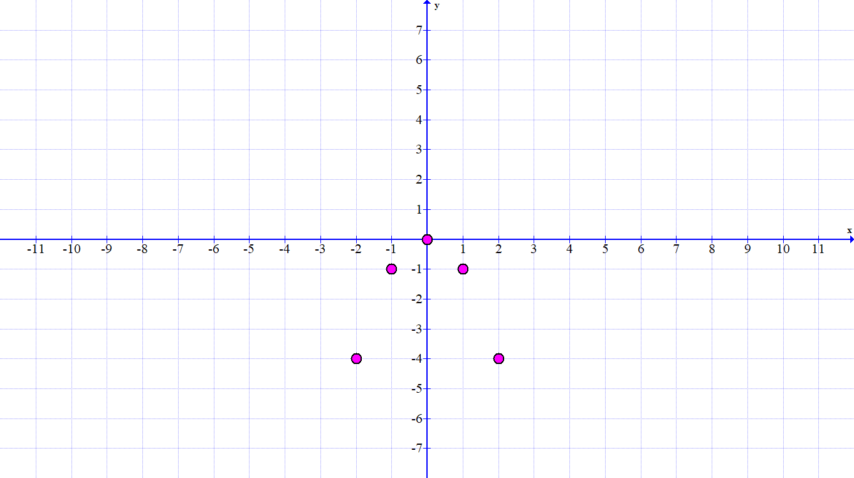
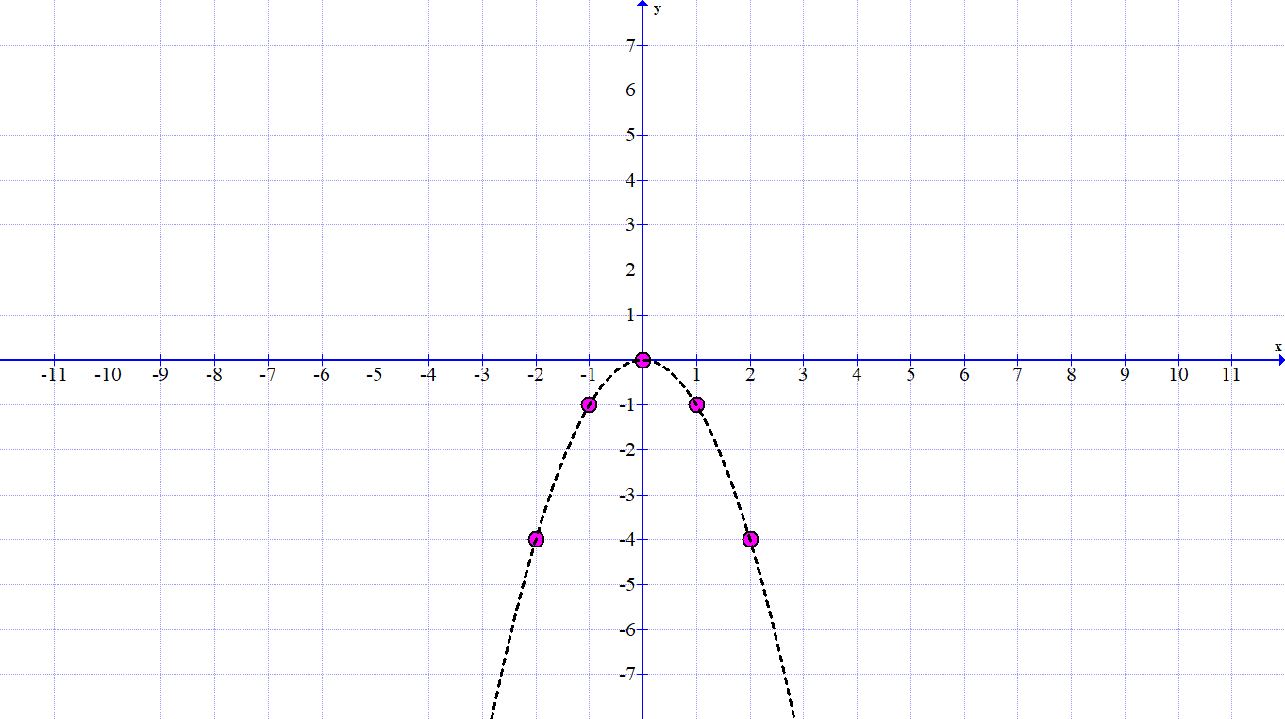
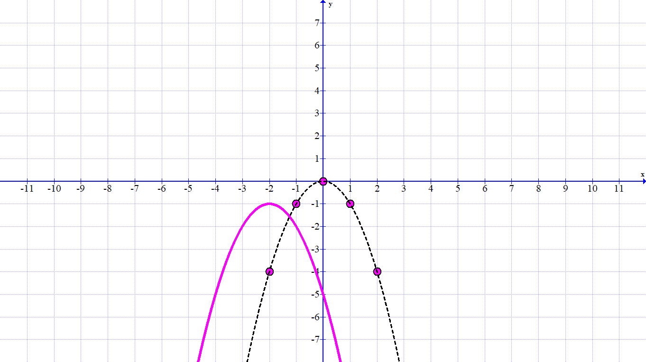
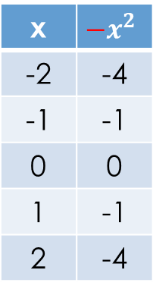
Nariši graf kvadratne funkcije $f\left(x\right)=−{\left(x+2\right)}^{2}−1$
To je navadna potenčna funkcija z eksponentom 2.
Rišemo:
$f\left(x\right)=ax^{2}=−1x^{2}$ - naredimo tabelo
narisan graf premaknemo 2 levo in 1 dol
x | $$−x^{2}$$
-2 | -4
-1 | -1
0 | 0
1 | -1
2 | -4

Slide 7
Zapiši temensko obliko kvadratne funkcije, katere graf je na sliki:
Izpis podatkov:
$$T\left(2,−3\right)$$
$$f\left(0\right)=5$$
$$A\left(0,5\right)$$
Temenska oblika, ker je podano teme:
$$f\left(x\right)=a{\left(x−p\right)}^{2}+q$$
vstavimo podatke
$$5=a{\left(0−2\right)}^{2}−3$$
izračunamo a
$$5=4a−3$$
$$8=4a$$
zapišemo temensko obliko:
$$f\left(x\right)=2{\left(x−2\right)}^{2}−3$$
$$a=2$$

Slide 8
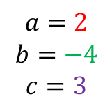
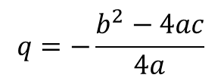
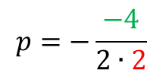
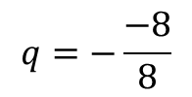
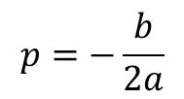
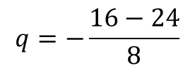
Izračunaj koordinati temena kvadratne funkcije $f\left(x\right)=2x^{2}−4x+3$in teme zapiši.
$$a=2$$
$$b=−4$$
$$c=3$$
$$p=−\frac{b}{2a}$$
$$q=−\frac{b^{2}−4ac}{4a}$$
$$p=−\frac{−4}{2∙2}$$
$$q=−\frac{{\left(−4\right)}^{2}−4∙2∙3}{4∙2}$$
$$p=1$$
$$q=−\frac{16−24}{8}$$
$T\left(1,1\right)$ teme
$$q=−\frac{−8}{8}$$
$$q=1$$

Slide 9
Zapiši kvadratno funkcijo s temenom T(3,-1), če je f(5) = 7.
Izpis podatkov:
$$T\left(3,−1\right)$$
$$f\left(5\right)=7$$
Temenska oblika, ker je podano teme:
$$f\left(x\right)=a{\left(x−p\right)}^{2}+q$$
vstavimo podatke
$$7=a{\left(5−3\right)}^{2}−1$$
izračunamo a
$$7=4a−1$$
$$8=4a$$
zapišemo temensko obliko:
$$f\left(x\right)=2{\left(x−3\right)}^{2}−1$$
$$a=2$$

Slide 10
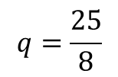
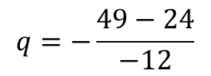
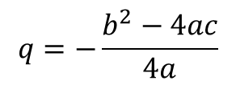
Izračunaj največjo vrednost funkcije $f\left(x\right)=−2x^{2}+7x−3.$
Največjo (ali najmanjšo) vrednost doseže funkcija v temenu.
Če iščemo vrednost funkcije, torej iščemo q koordinato temena.
Izpis podatkov:
$$q=−\frac{b^{2}−4ac}{4a}$$
$$a=−2, b=7, c=−3$$
$$q=−\frac{7^{2}−4\left(−2\right)\left(−3\right)}{4\left(−3\right)}$$
Največja vrednost, ki jo
funkcija doseže je $\frac{25}{8}$.
$$q=−\frac{49−24}{−12}$$
$$q=\frac{25}{8}$$

Slide 11
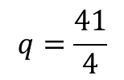
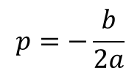
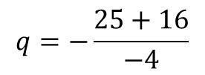
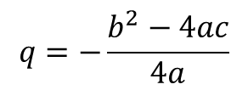
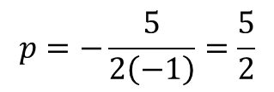
Dana je funkcija $f\left(x\right)=−x^{2}+5x+4$
$$a=−1, b=5, c=4$$
a) Funkcijo f zapiši v temenski obliki.
Za temensko obliko potrebujemo teme.
$$p=−\frac{b}{2a}$$
zapišemo temensko obliko:
$f\left(x\right)=a{\left(x−p\right)}^{2}+q$
$$p=−\frac{5}{2\left(−1\right)}=\frac{5}{2}$$
$$q=−\frac{b^{2}−4ac}{4a}$$
$$f\left(x\right)=−{\left(x−\frac{5}{2}\right)}^{2}+\frac{41}{4}$$
$$q=−\frac{5^{2}−4\left(−1\right)4}{4\left(−1\right)}$$
$$q=−\frac{25+16}{−4}$$
$$q=\frac{41}{4}$$

Slide 12
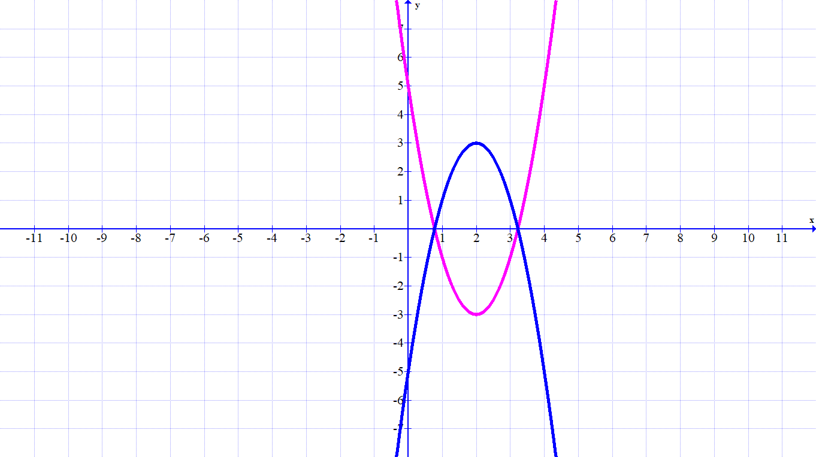
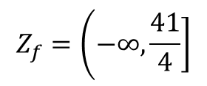
b) Kolikšna je najmanjša vrednost, ki jo funkcija doseže?
Funkcija je navzdol neomejena, ker je vodilni koeficient negativen.
c) Zapiši zalogo vrednosti funkcije g.
$$Z_{f}=\left(−∞,\left.\frac{41}{4}\right]\right.$$
č)Zapiši enačbo parabole, ki je zrcalna slika grafa funkcije f glede
na os x
$$f\left(x\right)=+{\left(x−\frac{5}{2}\right)}^{2}−\frac{41}{4}$$
p ostane enak, a in q pa spremenita predznak

Slide 13
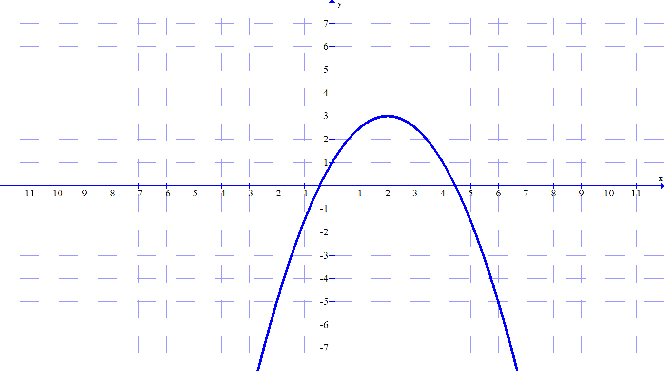
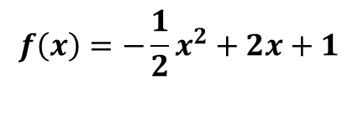
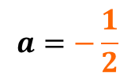
Na sliki je graf funkcije f:
a) Zapiši funkcijo f v splošni obliki.
Ker imamo podatke za teme,
jo najprej zapišemo v temenski obliki.
Izpis podatkov:
$$T\left(2,3\right)$$
$$A\left(0,1\right)$$
$$f\left(x\right)=−\frac{1}{2}{\left(x−2\right)}^{2}+3$$
zapišemo temensko obliko:
$$f\left(x\right)=a{\left(x−p\right)}^{2}+q$$
$$f\left(x\right)=−\frac{1}{2}\left(x^{2}−4x+4\right)+3$$
vstavimo podatke
$$f\left(x\right)=−\frac{1}{2}x^{2}+2x−2+3$$
$$1=a{\left(0−2\right)}^{2}+3$$
izračunamo a
$$1=4a+3$$
$$f\left(x\right)=−\frac{1}{2}x^{2}+2x+1$$
splošna oblika:
$$−2=4a$$
$$a=−\frac{1}{2}$$

Slide 14
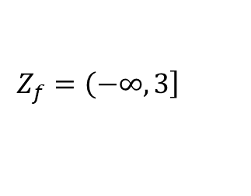
b) Zapiši zalogo vrednosti funkcije f.
$$Z_{f}=\left(−∞,\left.3\right]\right.$$
c) Izračunaj $f\left(−1\right).$
$$f\left(−1\right)=−\frac{1}{2}{\left(−1\right)}^{2}+2\left(−1\right)+1=−\frac{1}{2}$$
č) Zapiši enačbo simetrijske osi.
$$x=p enačba simetrijske osi$$
$$x=2$$

Slide 15
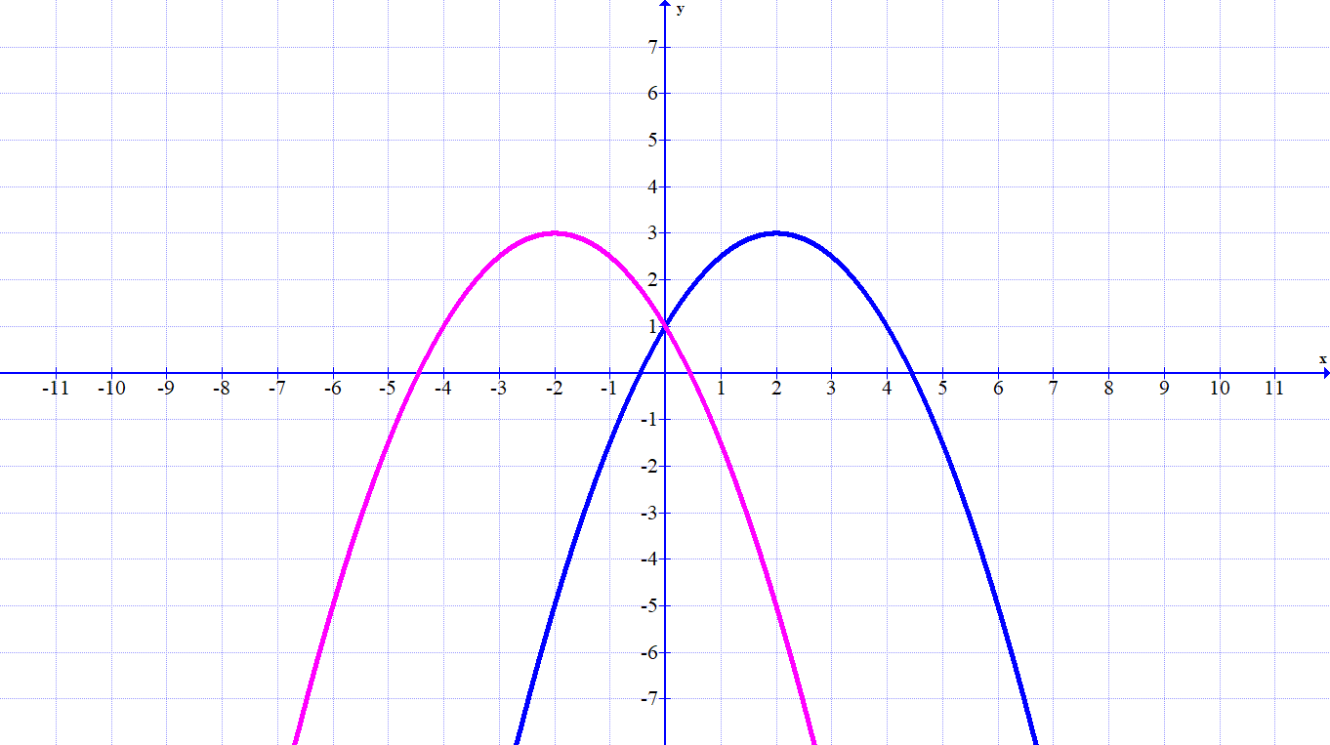
d) Graf funkcije f prezrcali čez ordinatno os. Zapiši enačbo dobljene
parabole
a in q ostaneta enak, p spremeni predznak
$$f\left(x\right)=−\frac{1}{2}{\left(x+2\right)}^{2}+3$$
$$f\left(x\right)=−\frac{1}{2}{\left(x−2\right)}^{2}+3$$
roza
modra

